Slide 1
TUGAS AKHIR DSK
APLIKASI PENAMPIL WAKTU TERKINI
Muhammad Musthofa Masyhur
2200018476 | Kelas i
Github: @muhammadmusthofamasyhur
https://github.com/muhammadmusthofamasyhur/tugasakhirdsk

Slide 2
Deskripsi Aplikasi

Slide 3
Deskripsi Aplikasi
Aplikasi Penampil Waktu Terkini
Sebuah aplikasi sederhana yang menggunakan Bahasa assembly dalam pemrogramannya.
Aplikasi yang berfungsi untuk menampilkan waktu terkini yang mengacu pada system waktu yang terdapat pada computer

Slide 4
Fitur-Fitur Aplikasi

Slide 5
Fitur-Fitur Aplikasi
Menampilkan waktu saat ini dengan tepat
Menampilkan waktu dalam format 24 jam
Tampilan waktu digital
Tampilan lengkap mulai dari jam, menit, dan detik

Slide 6
Alur Kerja

Slide 7
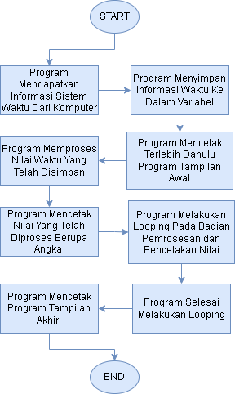
Alur Kerja
Alur cara kerja aplikasi penampil waktu terkini

Slide 8
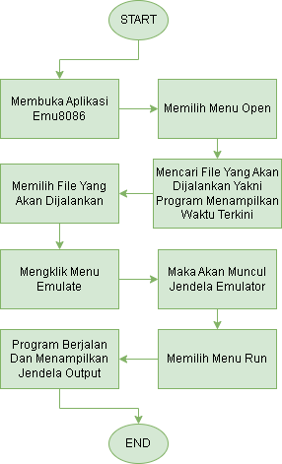
Alur Kerja
Alur menjalankan aplikasi penampil waktu terkini dengan EMU8086

Slide 9
Sketsa Tampilan Antarmuka

Slide 10
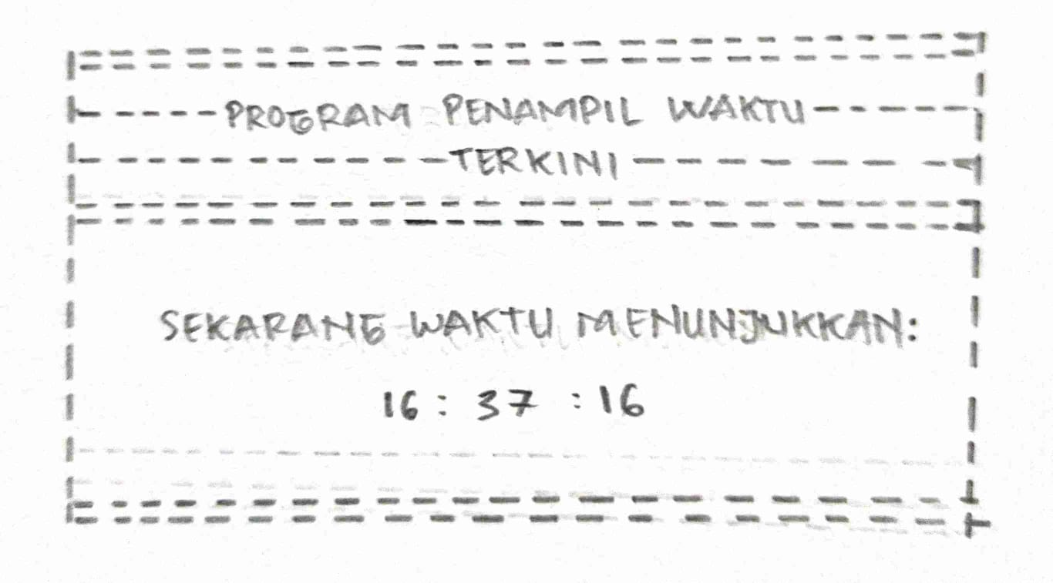

Slide 11
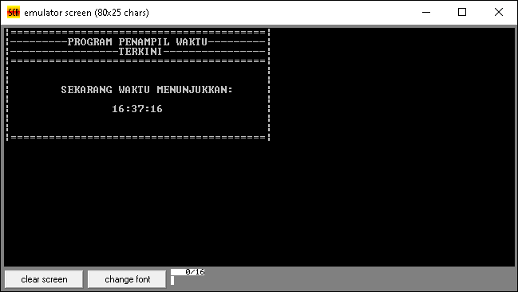

Slide 12
Kode Program

Slide 13
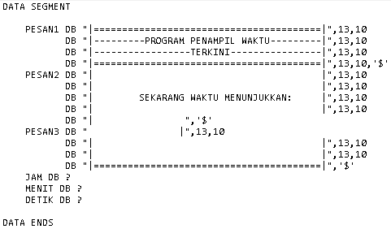
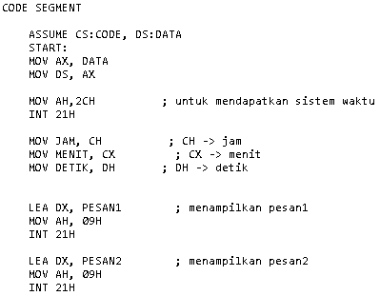
Kode Program

Slide 14
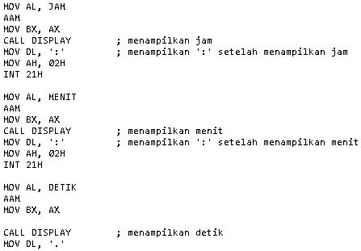
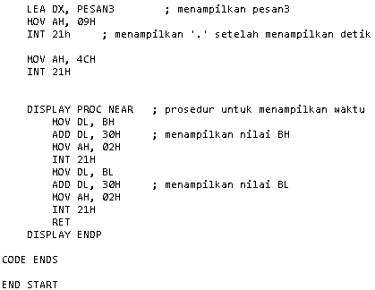
Kode Program

Slide 15
Tangkapan Layar

Slide 16
Tangkapan Layar
Tampilan luaran dari aplikasi penampil waktu terkini

Slide 17
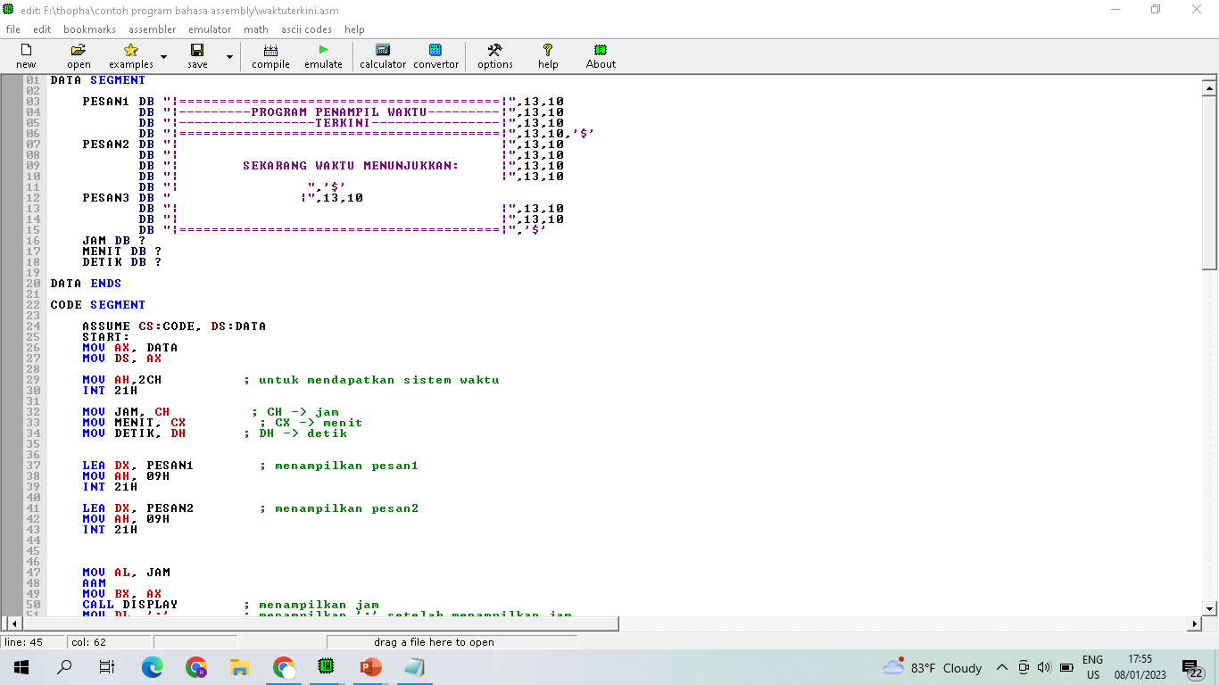
Tangkapan Layar
Screenshot coding pada IDE/Editor (EMU8086

Slide 18
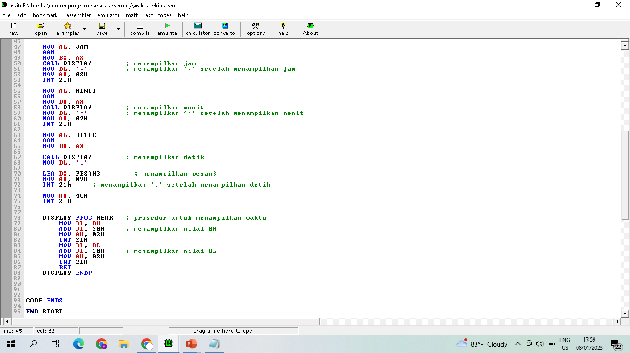
Tangkapan Layar
Screenshot coding pada IDE/Editor (EMU8086

Slide 19
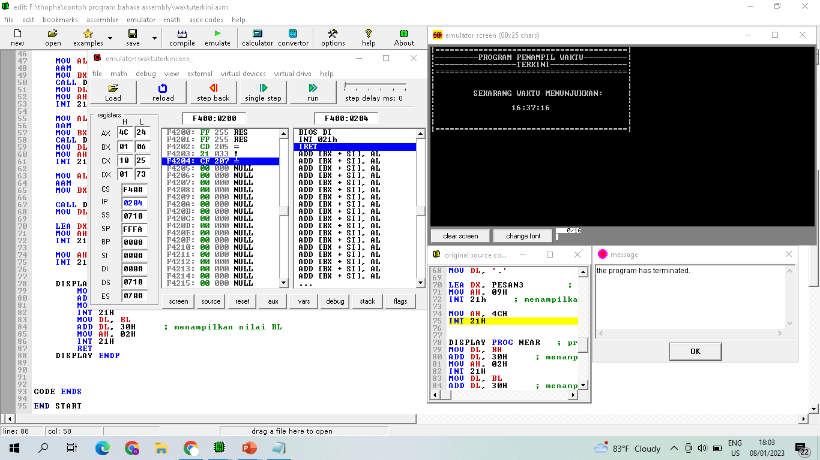
Tangkapan Layar
Screenshot coding pada IDE/Editor (EMU8086

Slide 20
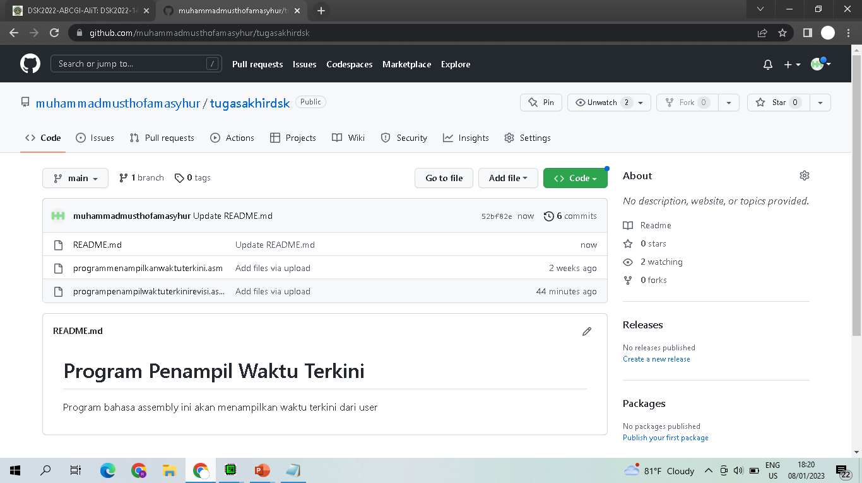
Tangkapan Layar
Tampilan unggahan halaman projek di Github

Slide 21
Terima Kasih

